Slide 1
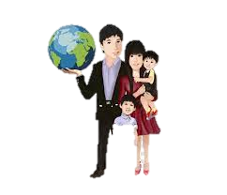
SIBLING RIVALRY
Resmawati, S.ST., M.Keb

Slide 2
DEFINISI
Menurut Kastenbaum (1979) Sibling Rivalry merupakan peristiwa ketegangan dan konflik di antara saudara kandung yang saling memperebutkan kasih sayang orang tua, status dalam keluarga dan semacamnya.
Persaingan antar saudara yang dimaksud disini adalah kompetisi antara saudara kandung untuk mendapatkan cinta kasih dan perhatian dari satu atau kedua orang tuanya, atau untuk mendapatkan pengakuan atau suatu yang lebih (Lusa, 2010).
Sibling rivalry biasanya muncul ketika selisih usia saudara kandung terlalu dekat (Setiawati, 2008).

Slide 3
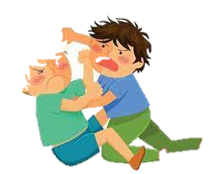
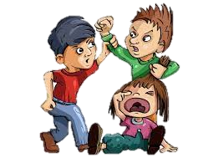
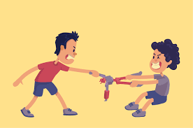
Ciri-ciri Khas Sibling rivalry
Berperilaku agresif atau resentment (kekesalan, kemarahan, atau kebencian).
Kompetisi atau semangat untuk bersaing (tidak mau mengalah).
Perasaan iri dengan mecari perhatian.

Slide 4
Dampak Sibling Rivalry
Rendah Diri
Pendendam
01
02
Prilaku Regresi
Prilaku Egois
03
04

Slide 5
Dampak Sibling Rivalry
Konflik antar saudara
Hubungan Sosial Buruk
05
06
Prilaku Agresi
07

Slide 6
Rendah Diri
Ciri-ciri rendah diri yaitu: menarik diri, pemalu, penakut, tidak percaya pada kemampuan dirinya, mudah putus asa, suka menyendiri.

Slide 7
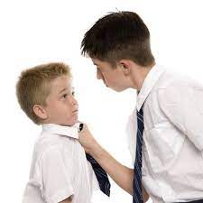
Pendendam
Ciri-ciri dendam yaitu: suka membicarakan kejelekan orang yang menyakitinya, mencari cara untuk melampiaskan dendamnya, merasa senang dan puas apabila orang tersebut terkena masalah, dan menolak apapun yang datang dari orang yang menyakitinya.

Slide 8
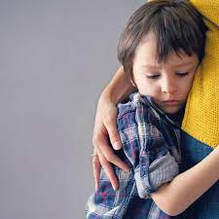
Prilaku Regresi
regresi adalah kembali pada taraf perkembangan yang lebih dahulu Tingkah laku anak ini biasanya terjadi supaya anak mendapatkan perhatian lebih dari orang tuanya.

Slide 9
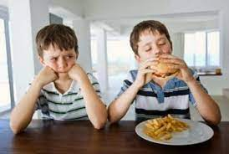
Prilaku Egois
ciri-ciri egois antara lain: merasa diri selalu benar dan hebat, suka membantah bila di nasehati yang baik, gaya hidup yang terlalu bebas tanpa aturan dan orang lain tidak berhak melarang,

Slide 10
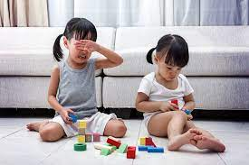
Konflik antar saudara
Ciri-ciri konflik antar saudara yaiut : tidak mau berbagi, tidak mau saling membantu dan sulit dalam berkomunikasi secara baik.

Slide 11
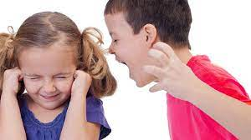
Prilaku Agresif
Definisi perilaku agresif menurut Buss dan Perry (1992) adalah perilaku atau kecenderungan perilaku yang berniat untuk menyakiti orang lain, baik secara fisik maupun psikologis untuk mengekspresikan perasaan negatifnya sehingga dapat mencapai tujuan yang diinginkan.

Slide 12
Hubungan Sosial Buruk
ada kecenderungan introvert dan menarik diri. Bentuk tingkah laku yang lebih ringan adalah: terlambat dalam pertemuan atau tidak datang sama sekali, atau tertidur di ruang diskusi dan sebagainya. Kecemasan yang ada dalam ketidak sadarannya adalah bahwa ia seorang yang tidak berharga dan tidak ada orang lain yang mau menghargainya

Slide 13
COBA DISKUSIKAN...
Kalau kamu jadi orang tua dari 2 anak yang berusia 4 dan 6 tahun apa yang akan kamu lakukan untuk mencegah maupun mengatasi sibling rivalry ini?

Slide 14
MENGATASI SIBLING RIVALRY
Mengajar anak-anak cara memperlakukan adiknya dengan baik
Tujuan pertama adalah untuk melindungi bayi. Kedua, untuk mengajari anak yang lebih besar cara berinteraksi dengan saudara barunya dengan cara yang benar. Bicaralah padanya, tunjukkan, bimbing, dan dorong. Namun, jangan tinggalkan anak-anak sendirian, sampai orangtua benar-benar yakin mereka tidak akan menyakiti satu sama lain.
Alihkan perhatian
Jika melihat anak akan menjadi kasar, angkat bayi dan alihkan perhatian kakaknya dengan sebuah lagu, mainan, aktivitas, atau camilan. Tindakan ini melindungi bayi sambil membantu menghindari serangkaian "TIDAK" yang terus-menerus, yang sebenarnya dapat mendorong perilaku agresif.

Slide 15
MENGATASI SIBLING RIVALRY
Mengajar Sentuhan Lembut
Ajarkan kakaknya cara menggosok punggung bayi. Ceritakan bagaimana sentuhan semacam ini menenangkan bayi, dan pujilah anak yang lebih besar untuk pekerjaan yang dilakukan dengan baik. Pelajaran ini mengajarkan anak bagaimana menjadi fisik dengan bayi dengan cara yang positif
Bertindak Cepat
Jika melihat anak berlaku kasar pada sudaranya, maka orangtua harus bertindak dengan cepat untuk mengentikannya. Beri anak-anak waktu menyadari perilakunya, misalnya dengan mendudukannya di suatu tempat. Selama dia tidak berhenti dengan perilaku kasarnya maka anak tidak boleh berpindah dari tempat tersebut. Ini bukan bertujuan untuk mengukum tetapi membuat anak sadar pentingnya berlaku baik pada saudaranya.

Slide 16
MENGATASI SIBLING RIVALRY
Berikan Kasih Sayang yang Ekstra
Tingkatkan kasih sayang untuk anak. Ucapkan kata-kata kasih sayang secara lebih intensif, tingkatkan dosis pelukan harian dan temukan waktu untuk membaca buku atau bermain game bersama. Regresi sementara atau masalah perilaku adalah normal dan dapat dikurangi dengan dosis waktu dan perhatian ekstra.
Membuat Setiap Anak Merasa Istimewa
Hindari membandingkan saudara kandung, bahkan tentang topik yang tampaknya tidak bersalah seperti berat lahir, ketika masing-masing pertama kali merangkak atau berjalan, atau yang memiliki lebih banyak rambut. Anak-anak dapat menafsirkan komentar ini sebagai kritik.

Slide 17
MENGATASI SIBLING RIVALRY
Beri kasih sayang yang sama
Anak-anak sering merasa takut jika saudaranya mengembil alih perhatian orangtuanya, sehingga menyebabkan rasa iri satu sama lain. Jadi, sebisa mungkin orangtua harus bisa menunjukkan kasih sayang yang sama, misalnya membelikan baju di waktu yang bersamaan, membelikan mainan yang sama dan melakukan aktivitas bersama. Dengan begitu anak akan terhindar dari rasa cemas akan kehilangan perhatian orantua.
Sibling rivalry atau kecemburuan anak pada saudaranya memang hal yang sering terjadi, jadi usahakan untuk menunjukkan kasih sayang sama, tidak membandingkan anak, dan membagi waktu yang sama anta mereka, sekalipun belum muncul tanda kecemburuan tersebut pada anak. Karena lebih baik mencegahnya agar anak-anak terhindar dari perasaan cemburu pada saudaranya

Slide 18
A picture is worth a thousand words
THENGKIYU

